Slide 1
Kumi Kitamori, Head, Green Growth & Global Relations, OECD
The OECD Green Growth Strategy
and implementation experience of OECD countries
Expert Workshop: Transition of the Russian Federation to the Green Economy and Draft Roadmap of the Ministry of Natural Resources and the Environment of the Russian Federation
16-17 March 2017
Yaroslavl State Technical University, Russia

Slide 2
The OECD view on Economic Growth:
3 Fundamental Pillars for Growth and SD
PRODUCTIVITY GROWTH
GREEN GROWTH
INCLUSIVE GROWTH
Environmental Policy & Economic Growth
Innovation
Equity
Distribution
Energy Pricing & Social Impact (“Energy Poverty”)
Health & Environment
Notes:
Данный треугольник представляет видение экономического роста со стороны ОЭСР. Стандартное определение экономического роста не в полной мере отражает потенциальное влияние деградации окружающей среды и благосостояния. В дополнение к росту производительности, повестка дня в области роста должна учитывать роль природного капитала, а также последствия роста производительности для физической окружающей среды. Рост должен также быть инклюзивным, и ОЭСР в своей параллельной работе стремится к расширить концепцию процветания, чтобы учесть доходы и другие виды неравенства.

Slide 3
What is green growth? A working definition
Green growth means fostering economic growth and development while ensuring that the natural assets continue to provide the resources and environmental services on which our well-being relies.
To do this it must catalyse investment and innovation which will underpin sustained growth and give rise to new economic opportunities.
Notes:
Зеленый рост означает стимулирование экономического роста и развития при одновременном обеспечении того, что природные активы продолжают предоставлять ресурсы и экологические услуги, от которых зависит наше благосостояние.
Для этого он должен стимулировать iинвестиции и iинновации, wкоторые будут поддерживать устойчивый рост и стимулировать новые eэконмические возможности.
Первоначальный акцент был сделан на экономической и экологической составляющих устойчивого развития:
Экономическая и экологическая политика должны стать взаимоукрепляющими
Экономика должна стать более ресурсоэффективной
Тем не менее, стало очевидным, что для того, чтобы любые зеленые реформы быть успешными, странам необходимо учитывать социальные аспекты/аспекты инклюзивности одновременны (Все три составляющие треугольника должны рассматриваться одновременно).

Slide 4
Green Growth at the OECD
Green Growth is an opportunity
Our work starts with the premise that there is no necessary conflict between pursuing economic growth and doing so in a green way
We need growth and it needs to be green
Green Growth gives rise to new challenges
Green growth implies massive structural changes across the economy; it will be all-encompassing → It requires all hands on deck
Green Growth is multidisciplinary
29 OECD Committees
Delegates from Ministries of Finance, Economy, Environment, Agriculture, Trade, Development Co-operation, Industry…
Notes:
4
Отправной точкой для работы ОЭСР в области зеленого роста является то, что “Рост” и “Экологизация” должны идти параллельно.
Риски роста возрастают по мере того, как традиционные модели роста оказывают негативное влияние на физическую окружающую среду, которая в конечном итоге лежит в основе благосостояния. [Пример: на глобальный ВВП оказывает влияние изменение климата: wнедостаток водных ресурсов, ухудшение ситуации с ограниченностью ресурсов, рост загрязнения, потеря биоразнообразия – вс еэто может подорвать рост]
Неправильное управление и недооценка природных ресурсов могут привести к серьезным потерям человеческих ресурсов и в экономике.
[Пример: оцененный ущерб для общества от загрязнения воздуха вне помещений, в плане потери здоровья и жизни, оценивался в ОЭСР 1.7 триллиона долларов США в 2010 году (OECD), в 1.3 триллиона долларов в Китае и в 2.5 триллиона – в Индии (по оценке 2014 года- Стоимость загрязнения воздуха: Влияние дорожного транспорта на здоровье)].
Зеленый рост предоставляет возможности.
[Например, путем выгод производительности, расширения рынка зеленых технологий, процессов и услуг, ростом доверия на рынке благодаря ясности экологической политики, стимулов для инноваций и роста эффективности]
-Но это не означает, что переход к экологизации легок. Переход к зеленому росту влечет за собой новые вызовы. Это означает массивные структурные изменения по всей экономике.
-Tпоэтому ЗР должен быть мультидисциплинарным, межсекторальным, а также требует вовлечения многих государственных ведомств. Это общеэкономический переход
-В рамках ОЭСР это означает вовлечение 29 политических комитетов, в которых представлены различные министерства стран ОЭСР (экономики, финансов, торговли, экологии,энергетики С/X, планирования и т.д.) в работе ОЭСР по ЗР, которая проходит горизонтально и параллельно.
[Примеры: Tкомитет по экономике и оценке (EDRC), Комитет экологической политики - РГ No. 1 по анализу макро-экономической и структурной политики (EPC/WP1), Комитет экологической политики, Working Party on Integrating Environmental and Economic Policies (EPOC/WPIEEEP), Working Party on Climate, Investment and Development (EPOC/WPCID), Committee on Statistics and Statistical Policy (CSSP), Committee for Scientific and Technological Policy (CSTP), Investment Committee (IC), Development Assistance Committee Network on Environment and Development Co-operation (DAC/ENVIRONET), Committee on Industry, Innovation and Entrepreneurship (CIIE), Joint Meetings of Tax and Environment Experts (JMTEE), Working Party on Environmental Information (WPEI) and Working Party on Biodiversity, Water and Ecosystems (WPBWE), etc.]

Slide 5
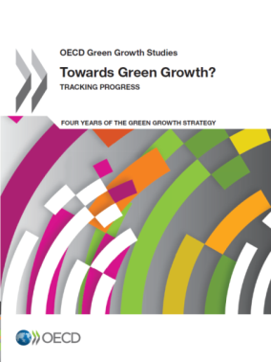
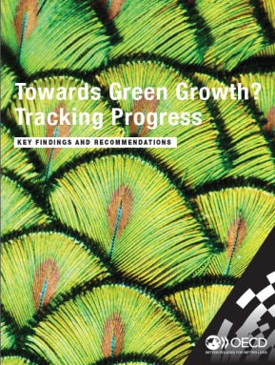
The OECD Green Growth Strategy
2009
Declaration on Green Growth
2011
Green Growth Strategy Package
(1) Flagship Report:
Towards Green Growth
(2) Toolkit: Tools for Delivering on Green Growth
(3) Indicators: Towards Green Growth: Measuring Progress
2015
Towards Green Growth? Tracking Progress
Notes:
5
В 2009 г., министры ОЭСР договорились о консолидации усилий для осуществления ЗР как инструмента реагирования на финансовый кризис, сознавая опасность возврата к модели “бизнес без перемен”-Декларация по ЗР обратилась к ОЭСР с просьбой о разработке соответствующей стратегии.
В настоящее время OECD Declaration on Green Growth подписана 45 странами. Последними это сделали Грузия, Казахстан, присоединившись к Коста-Рике, Колумбии, Хорватии, Латвии, Литве, Морокко, Перу, Тунису и др. странам ОЭСР.
Стратегический пакет по ЗР был представлен на Министерской встрече 2011 г.
Цель: pпредоставить странам основу для экономического роста и развития при одновременном обеспечении того, что природные активы продолжают предоставлять ресурсы и экологические услуги, от которых зависит наше БС.
3 компонента:
1) Обобщающий отчет – суммирует прогресс и потребности в Стратегии ЗР, политическая основа для ЗР, как осуществить переход к ЗР и измерять прогресс и т.д.
2) Инструментарий: доработанная политическая основа для перехода к ЗР – учитывает ключевые ограничения по ЗР; содержит эффективные институциональные мероприятия; указания по составлению наборов политических инструментов и т.д..
3) Отчет по показателям: набор предложенных показателей для повышения осведомленности, измерения прогресса, выявления возможностей и рисков. Стратегия ЗР предлагает 26 показателей для оценки прогресса – в том числе на международном уровне – по 4 областям. Переход к низкоуглеродной ресурсоэффективной экономике – база природных активов – экологическое качество жизни – экономические возможности и эффективная политика. Tэти индикаторы предназначены для оказания помощи в определении эффективности политики в области ЗР.
The Towards Green Growth? Tracking Progress Report (2015) – В направлении ЗР? Отчет об оценке прогресса – полная оценка деятельности ОЭСР по проблематике ЗР.

Slide 6
The OECD Green Growth Strategy
Notes:
Gстратегия ЗР (обновленная в 2015), с ревизиями, сделанными на основе анализа опыта стран по ЗР.
На этапе 1 – Улучшение понимания долгосрочных взаимодополнений и компросмиссов между экологическими и экономическими целями. Как экологическое регулирование влияет на экономический рост? Какие виды обратной связи существуют в сфере влияния деградации окружающей среды на экономику? Трудно определить, каким образом выравниваются экологическая и экономическая политики без соответствующих ответов на эти вопросы.
Решение социальных проблем ЗР как составная часть структуры политики ЗР (рынки труда, навыки и умения, аспекты в сфере распределения) – слияние этапов 2 и 3
Повышение акцента на обеспечение согласованности и выравнивания в политике (сектора, субсидии на ископаемое топливо) –на этапе 2
Интеграция отсутствующих секторов на этапе 2 (морская экономика, добыча полезных ископаемых)
Этап 4 – Использование головных показателей для повышения осведомленности и выявления рисков и возможностей
Дополнительное обновление: Rотклик на конкретные вызовы и возможности, которые предоставляет ЗР развивающимся странам и странам с переходной экономикой

Slide 7
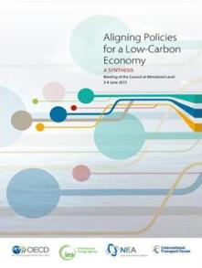
OECD Green Growth Policies
1) Make pollution more costly than green alternatives
Environmental taxes, emissions trading schemes
2) Value and price natural assets and ecosystem services
Water pricing, payments for ecosystem services
3) Eliminate environmentally harmful subsidies
Subsidies to fossil fuels, irrigation water
4) Effective policy design to transition underlying policy systems as well as key sectors
Green innovation, green investment and finance, trade
Notes:
Подходы и инструменты политики, выявленные в рамках Стратегии ЗР ОЭСР:
Учитывая сложность экологических проблем требуется широкий набор политических инструментов, часто в сочетании. Наша Стратегия ЗР рекомендует целый набор и сочетания политических подходов:
(1) Первое, сделать загрязнение более дорогостоящим; например, путем экологических налогов и схем торговлей квотами на выбросы. Эти инструменты могут также обеспечить необходимые доходы.
примеры. Система торговли квотами ЕС, Штаты и провинции США и Канады, Углеродные налоги…Ирландия и Канадская Британская Колумбия продемонстрировали, что лидерство, консультирование, дополнительное осуществление и прозрачный анализ могут обеспечить успешное внедрение механизмов ценообразования. В случае с углеродным налогом, возвратом доходов от налога на переработку потребителям – например, путем снижения налога на прибыль или бизнес и повышением бюджетных ассигнований на социальные нужды – все это может помочь снизить сопротивление введению описанных мер. Aдля реформы важно устранения социальных последствий введения ценообразования на углерод.
(2) Второе, оценка и определение стоимости природных активов и экосистемных услуг, таких как чистый воздух, водные ресурсы, биоразнообразие; например, путем установления соответствующих цен на воду, что является важнейшим шагом на пути эффективного распределения ограниченных водных ресурсов; путем оплаты экосистемных услуг, введением платы за вход в национальные парки и т.д.
(3) Третье, отказ от экологически вредных субсидий; это критически важный шаг в деле адекватной оценки ресурсов и загрязнения (например, субсидий на ископаемое топливо, некоторых субсидий в секторах СХ и рыболовства, субсидий на электроэнергию для нужд поливного земледелия и т.д.)
(4) Выравнивание секторальной политики с целями ЗР. Необходимы связки существующей секторальной политики и подходов по отдельным проблемам в целях ЗР, включая устранение основных препятствий или несоответствий. При неправильном соответствии отраслевая политика может создать непреднамеренные препятствия реформам.
[Устранение последствий в области распределения для настоящего поколения важно для реформ. Сюда относятся рынки труда, влияние на домохозяйства и фирмы.]
Каковы же секторальные виды политки или области политики, которые необходимо выровнять с «зелеными» целями? >>> след. слайд.

Slide 8
OECD Work on Green Growth
Policy areas:
Investment and finance
Taxation and subsidy reform (e.g. for fossil fuels)
Trade
Innovation, technologies, industrial restructuring / renewal
Jobs and skills
Climate change adaptation
Business and household behaviour
Distributional/social impacts of green growth
Natural resource management
Green growth in sectors & levels of government:
• Energy, transport, agriculture, water, waste, biodiversity
Greening cities, regions and communities
Policy guidance tailored to country circumstances
Peer reviews, co-operation with emerging & developing economies

Slide 9
Make pollution more costly: Environmentally Related Taxes (2014)
% of GDP

Slide 10
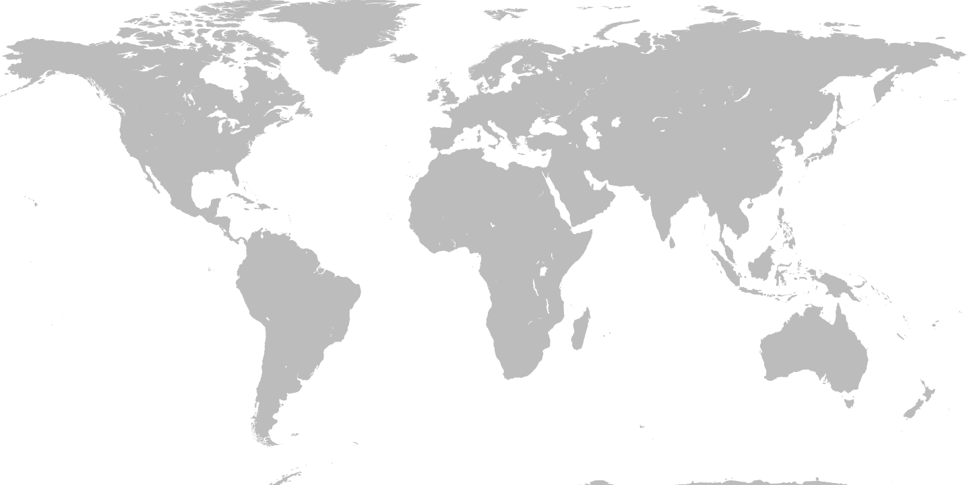
Make pollution more costly: Coverage of emission trading systems is expanding but allowances prices are typically low
Manitoba (planned)
EU ETS
Ontario (planned)
China (planned)
Washington (planned)
Guangdong
Korea
Quebec
Hubei
Shenzhen
California
Swiss ETS
Tokyo
RGGI
Chongqing
Saitama
Shanghai
Beijing
Tianjin
NZ ETS

Slide 11
Fossil fuel subsidies:
Are governments sending the right signals?
$22 bn
Government R&D
to fossil fuels
$55-90 bn
Fossil fuel support, developed countries
Over $30 bn
Company car & parking tax benefits in OECD
$17 bn
Government R&D renewables & energy efficiency
$17 bn
Government R&D renewables & energy efficiency
$17 bn
Government R&D renewables & energy efficiency
$17 bn
Government R&D renewables & energy efficiency
$17 bn
Government R&D renewables & energy efficiency
Over $30 bn
Company car & parking tax benefits, OECD countries
$55-90 bn
Fossil fuel support, developed countries
Over $30 bn
Company car & parking tax benefits, OECD countries
$82 bn
Renewables subsidies globally (in 2012)
$82 bn
Renewables subsidies globally (in 2012)
$122 bn
Renewables subsidies globally (in 2014)
$82 bn
Renewables subsidies globally (in 2012)
$544 bn
Fossil fuel consumption support, developing & emerging economies
$82 bn
Renewables subsidies globally (in 2012)
$544 bn
Fossil fuel consumption support, developing & emerging economies
$82 bn
Renewables subsidies globally (in 2012)
$544 bn
Fossil fuel consumption support, developing & emerging economies
$493 bn
Fossil fuel consumption support, developing & emerging economies
Sources: OECD (2013), Inventory of Estimated Budgetary Support and Tax Expenditures for Fossil Fuels; IEA (2013), World Energy Outlook; IEA (2013), Tracking Clean Energy Progress Report; OECD (2016).

Slide 12
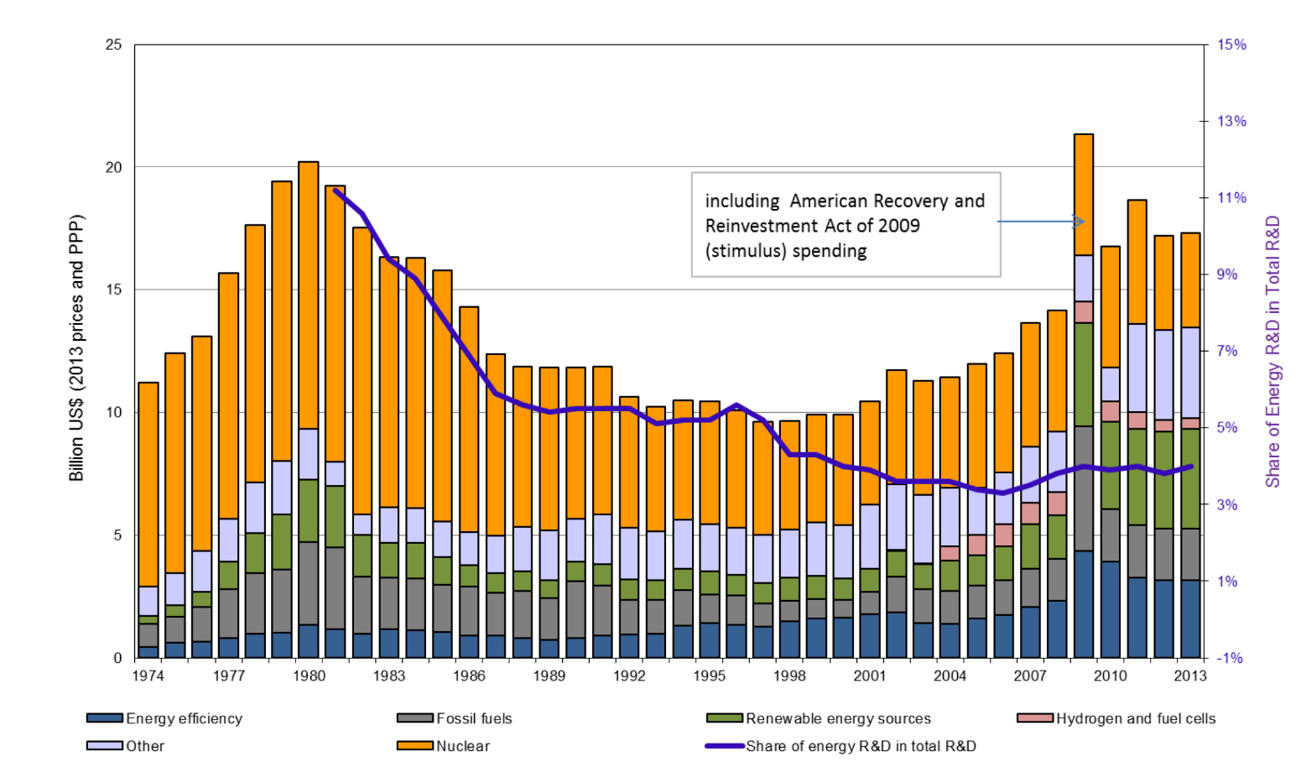
Green innovation: Energy R&D as share of total remains small but low-carbon share rising
7.a. enhance international cooperation to facilitate access to clean energy research and technologies
Absolute values
Share of energy R&D in total R&D spending
Source: IEA (2015), “RD&D Budget”, IEA Energy Technology RD&D Statistics
12

Slide 13
Social-Green links:
Affordability of energy bills for low-income households
Inability to keep home adequately warm in the EU, 2012
10%
struggles with utility bills
European Union
Source: European Union Statistics on Income and Living Conditions.

Slide 14
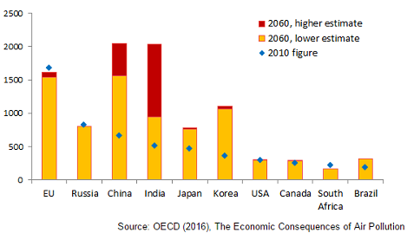
Social (health)-Green links:
Premature deaths from exposure to outdoor particulate matter and ozone (number of deaths per year, per million people)

Slide 15
Towards green growth—in EPRs
Integration of environment into economic and social development strategies
Environment-related expenditure and investment; creation of markets for environmental goods & services
Environment and fiscal policy: subsidies and environment related taxation
Eco-innovation
Trade and environment
Environment and development co-operation
Notes:
Выпущено более 130 публикаций по ЗР со времени принятия Стратегии ЗР в 2011. Накоплен богатый опыт стран ОЭСР и стран-партнеров.
Экономические обзоры—систематически включают аспекты ЗР.
Экономический обзор публикуется каждые два года по каждой стране ОЭСР и ряда партнеров.
Обзоры результативности природоохранной деятельности
Улучшают индивидуальную и коллективную работу в области ООС стран ОЭСР и партнеров путем:
Оказания помощи странам в оценке прогресса по выполнению национальных и международных обязательств
Обмену опытом
Путем предоставления целевых рекомендаций, обеспечивающих повышение отчетности перед другими странами и перед населением
На слайде – примеры проблем, решаемых в рамках ОРПД.

Slide 16
Implementation of the OECD green growth strategy: Overview of country experiences
Countries are taking steps towards green growth; but more efforts are needed to integrate environmental priorities into economic agendas
Public trust is a central pillar for reform; governments must nurture it
Large scope to address policy misalignments
Notes:
Переходя к урокам, извлеченным из оценки выполнения странами политики ЗР.
С 2011 Стратегия ЗР была адаптирована, чтобы учитывать конкретные особенности стран. Обзор стран, предпринятый ОЭСР позволяет провести предварительную оценку основных вызовов по реализации основ политики ЗР на национальном уровне. Мы оценили 8 наиболее часто встречающихся проблем, связанных с рекомендациями в области политики ЗР в рамках оценки..
Обзор опыта стран:
Страны движутся в направлении ЗР; Нужно гораздо больше сконцентрированных усилий, чтобы интегрировать экологические приоритеты в экономическую повестку.
Многие страны приняли меры для начала оценки стоимости загрязнения и создания стимулов для эффективного использования ресурсов, контролируя прогресс в сфере ЗР, но нужны более сконцентрированные усилия.
Доверие общественности является основой реформ – правительства должны воспитывать это
Многие страны имеют систему экологических налогов, однако, механизмы прямой оценки (например ценообразования на углерод) are очень трудно внедрить
Нужен больший акцент на политические проблемы, связанные с реформами
Более активное стремление реализовать регулятивные меры там, где прямое ценообразование проблематично
Больший акцент на проблемы распределения (рынок ьруда, домохозяйства)
Большой охват проблем несоответствия политики – субсидии на ископаемое топливо, структура и уровень налогов на энергию (дизельное топливо по сравнению с бензином), несоответствия по секторам политики, приспосабливания политических мер в таких областях, как инвестиции, инновации, энергетика для поддержки реформ

Slide 17
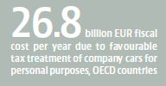
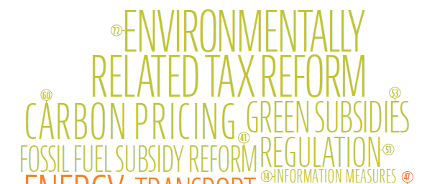
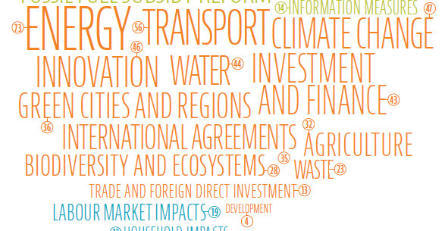
TREATMENT OF GREEN GROWTH POLICY ISSUES IN COUNTRY REVIEWS
Notes:
Отношение к проблемам ЗР существенно различается. Рисунок иллюстрирует насколько часто различные проблемы ЗР рассматриваются в обзорах по странам. Мы тщательно изучили 115 страновых обзоров и отметили, какие подходы и сектора рассматривались в связи с ЗР..
Неудивительно, что различные pинструменты политики для оценки загрязнения и стимулирования эффективного использования ресурсов преобладают в рекомендациях ОЭСР. Самой часто встречающимися проблемами являются реформа экологических налогов, (72 раза в 115 обзорах), механизмы ценообразования на углерод (60 обзоров), субсидии на Зеленые технологии (53 обзора) и регулирование стимулов для продвижения ЗР (51 обзор).
Сеторальный/проблемный анализ: Энергетика (73 из 115 обзоров) является лидером, когда заходит речь об отраслях и проблемах, за ней идут транспорт, инновации, изменение климата (обсуждаются примерно в 50 обзорах каждая). Несмотря на системный риск для роста, биоразнообразие и потеря экосистем рассматриваются относительно редко (28 раз). Инвестиции и финансы (43 обзора) могли бы играть большую роль. СХ (32 обзора) и обращение с отходами (23 обзора) получили относительно небольшое внимание.
К числу наименее обсуждаемых проблем относится политика в области социальных последствий ЗР: только 19 обзоров затронули эту проблему в плане потенциальных рынков труда и 12 упомянули влияние на домохозяйства. Учитывая требования и необходимость решать проблему справедливости в связи реформами и ростом неравенства доходов, эффекты в сфере распределения ЗР могли бы играть большую рль в рекомендациях ОЭСР.

Slide 18
5 GREEN GROWTH MAINSTREAMING LESSONS
Lesson No. 1:
Lesson No. 2:
Lesson No. 3:
Lesson No. 4:
Lesson No. 5:
High-level strategic direction really does matter
Formalising institutional structures for mainstreaming and ensuring accountability in programmes of work and budget
Providing a clear analytical framework for green growth
Boosting resources dedicated to mainstreaming
Ensuring mechanisms to encourage information sharing and optimise substantive links to facilitate treatment of a full spectrum of green growth issues
Notes:
Урок 1: Пример в контексте ОЭСР как организации---Главный экономист ОЭСР задействован в проблематике ЗР, разделяя ответственность с Директором Департамента по ОС. Таким образом, указание в области интеграции целей ЗР в работу Департамента экономики идет с самого верха. Урок сводится к тому, что стратегическое направление высокого уровня имеет значение!

Slide 19
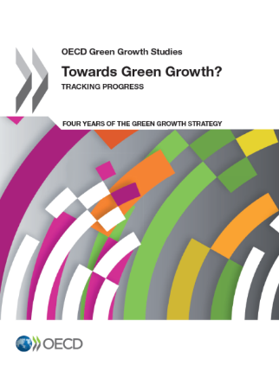
Thank you kumi.kitamori@oecd.org
http://www.oecd.org/greengrowth/

